Slide 1

Машинерия импортов и установка пакетов в рантайме: внутрянка INSTLD
Евгений Блинов, VK

Slide 2
Кто я такой?
Опенсорс-энтузиаст
https://github.com/pomponchik
Очень люблю Python
Экспериментирую с ним
Работаю в VK руководителем команды

Slide 3

Что за INSTLD такой?
Либа, которая сама за вас делает «pip install something» когда вы импортите something
Тут есть:
Режим REPL
Режим запуска скриптов
Контекстный менеджер

Slide 4
Режим REPL

Slide 5
Режим запуска скрипта
Просто замените «python script.py» на «instld script.py»
Библиотеки установятся сами
Сами подчистятся
Удобно для обмена сниппетами кода с друзьями

Slide 6
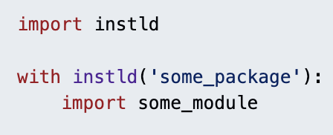
Контекстный менеджер
Делает установку либы частью логики программы
Умеет в магию
Опасен!
Не используйте плз

Slide 7
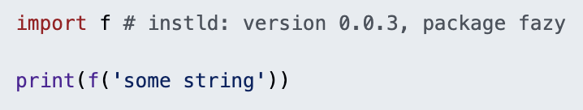
Специальный язык комментариев
Применяется в комментариях, начинающихся с «instld:»
Содержит указания непосредственно менеджеру пакетов
Формат ключей и значений, через запятую

Slide 8

Так как же …
… установить библиотеку во временную директорию в рантайме?
… импортировать ее оттуда?
… привязать установку к импорту?
… прочитать комментарий к импорту?

Slide 9
Как управлять pip и venv из своей программы?
Рекомендованный способ – через CLI
Если CLI – значит subprocesses
Нужно перехватывать stderr и stdout, чтобы их можно было отключить
Отдельный поток для stderr, основной для stdout

Slide 10
Создаем временную папку
Используем tempfile.TemporaryDirectory
Оно само чистится
Создает пути вида:
/var/folders/n8/syfp7tjs7nv8j_yzb61kznz80000gq/T/tmp3joz75j1/

Slide 11
Создаем venv прямо во временную директорию
Предварительно создаем временную директорию
Затем выполняем:
python -m venv /var/folders/n8/syfp7tjs7nv8j…
⚠️ На windows структура директорий внутри venv отличается!

Slide 12
Как поставить туда пакет?
Создаем временный venv
Через subprocesses выполняем:
python -m pip install target=/temp_venv_path

Slide 13
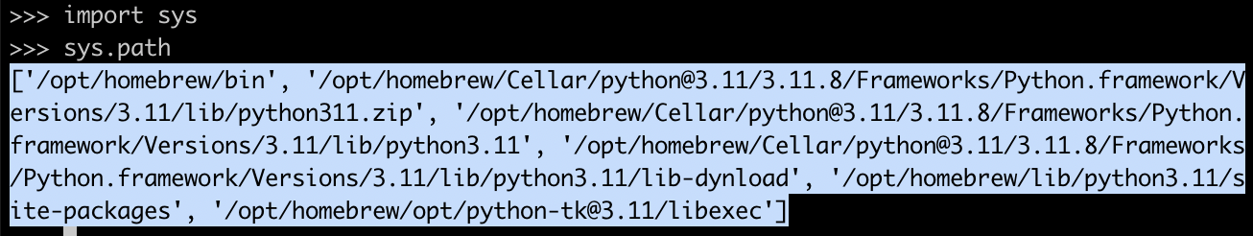
Импортируем пакет из временной директории
Суем путь к временному venv в sys.path
Подчищаем за собой
Не забываем защитить все это мьютексом!

Slide 14

Подменяем импорты повсюду
Модуль builtins содержит все глобальные имена
Нас интересует имя __import__
__import__ - это то, что вызывается, когда вы пишете директиву import
Не забываем вернуть все взад, когда закончим
Простое советское:

Slide 15
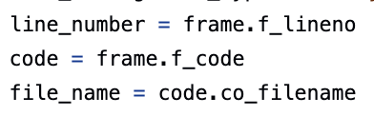
Читаем комментарии
Находим фрейм в стеке вызовов с помощью:
inspect.currentframe().f_back
Узнаем имя файла и номер строки:
Читаем файл и ищем в нем строчку
Кэшируем!

Slide 16
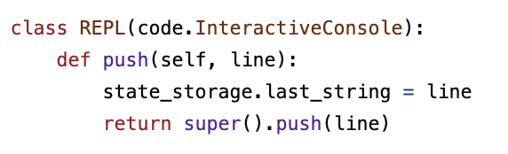
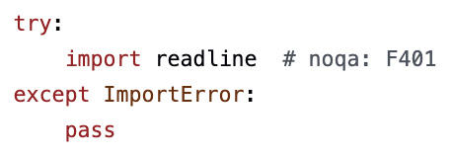
Бонус: делаем свой REPL
Используем code.InteractiveConsole
И не забываем про:

Slide 17


Slide 18
Качаем instld!
pip install instld
И заходим сюда:
https://github.com/pomponchik/instld

